Slide 1

PLATAFORMA
RESERVAS EM HOTEL
CENTRO UNIVERSITÁRIO SENAC – SANTO AMARO
TADS 2NB – ANÁLISE E DESENVOLVIMENTO DE SISTEMAS
PW – PROGRAMAÇÃO WEB

Slide 2

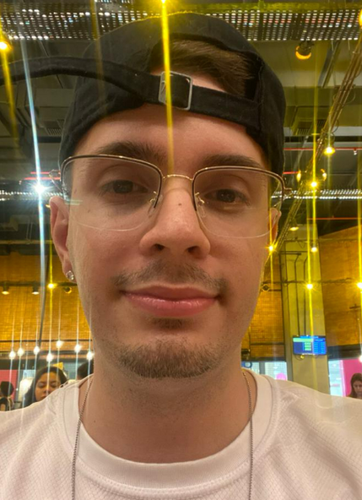
EQUIPE DE DESENVOLVIMENTO:
Geovanna Sousa Novais
ID 1142719182
Gabriel Nicolau de Sousa
ID 1141981318
ORIENTADOR(A): CARLOS HENRIQUE VERISSIMO PEREIRA

Slide 3
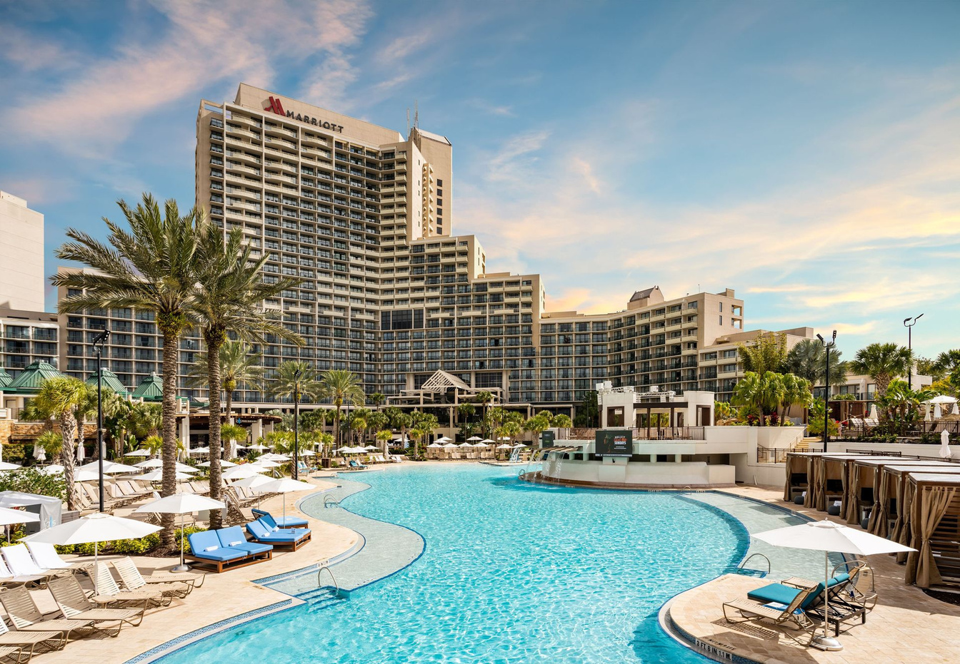

EMPRESA GREEN GARDEN
A empresa Hotel Green Garden vem enfrentando um desafio significativo relacionado à visibilidade e acessibilidade de seus serviços. Embora ofereça um excelente serviço de reserva de quartos em hotel, muitos clientes em potencial não estão cientes da plataforma devido à falta de presença online adequada.
Além disso, a concorrência no setor está crescendo, tornando essencial para a empresa estabelecer uma presença sólida na web para se destacar.

Slide 4
PLATAFORMA
GREEN GARDEN
Para superar esse problema, a empresa decidiu investir em um site. Isso permitirá que o Hotel Green Garden alcance um público mais amplo, melhore a visibilidade de sua marca, compartilhe informações sobre seus valores, serviços e ofertas, além de fornecer aos clientes uma plataforma conveniente para pesquisar e fazer reservas de quartos em hotel.

Slide 5
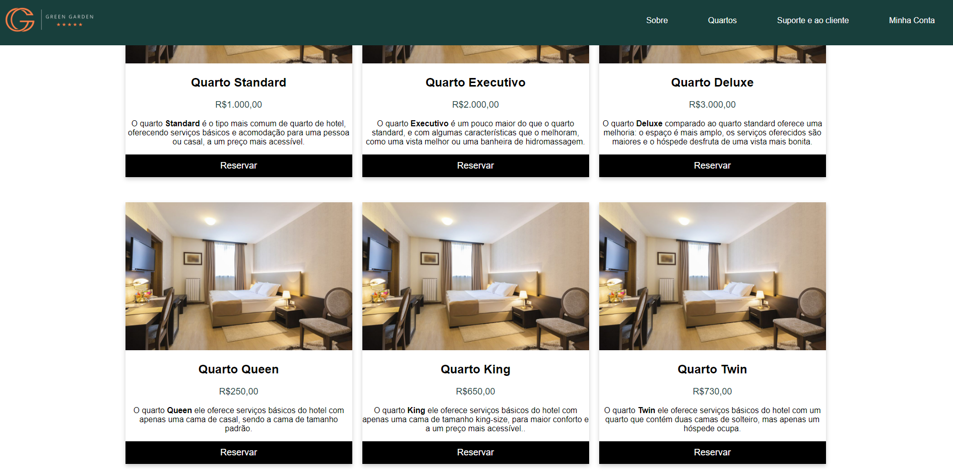
SITE
GREEN GARDEN
Seja uma viagem de lazer, negócios ou uma escapada especial, nosso site de reservas em hotel está aqui para tornar a busca e reserva de acomodação uma experiência tranquila.

Slide 6
PÚBLICO-ALVO
INDIVIDUAL
FAMILIAR
Viajantes individuais que buscam acomodações para lazer ou negócios.
Grupos de viajantes, como famílias ou equipes de trabalho.
AGÊNCIAS
Agências de viagens que precisam reservar acomodações para seus clientes.

Slide 7
BREVE DESCRIÇÃO DOS REQUISITOS
CONTA DO USUÁRIO
Os clientes tem a opção de criar uma conta para gerenciar suas reservas.
A conta deve incluir informações de perfil como: nome de usuário, login e senha.
INFORMAÇÕES DE CONTATO E SUPORTE
Há uma seção de contato com informações de suporte ao cliente, incluindo o envio parar contato na própria plataforma.
INFORMAÇÕES DETALHADAS DO QUARTO
Os detalhes de cada quarto, incluindo fotos, valores e descrição.

Slide 8
ELEMENTOS TÉCNICOS IMPLEMENTADOS
CONTA DO USUÁRIO
O cliente antes de fazer a reserva, terá que fazer o login no nosso site para assim realizar a reserva do seu quarto. Fizemos uma validação de E-mail e senha quando usuário tiver uma conta e uma tela de cadastro para ser realizado o cadastro de usuários novos.
INFORMAÇÕES DE CONTATO E SUPORTE
Criamos uma seção para que fosse realizado o envio de um problema que o usuário está passando, para que seja contatado o suporte. A mensagem descrita pelo usuário será enviado automaticamente no email da empresa, assim, tendo um contato direto com quem enviou.

Slide 9
AGRADECEMOS PELA ATENÇÃO!
Estudantes Do curso de graduação em Análise e Desenvolvimento de Sistemas.
HTTPS://GABRIELNICOLLLAU.GITHUB.IO/RESERVASEMHOTEL/

